Slide 1
改動
LLM Description如何產生 V ,P11
dataset的資訊(各dataset用自己的data train) V P24,25
Prototypes跟h1的差別 V P19
Multichunk要改(Multi部分) V P20
調查PCA的eigen V P10

Slide 2
研究背景
研究目的
研究貢獻
隨著進階持續性威脅的攻擊手法日益複雜，現有的溯源圖偵測系統（如 SLOT 與 Kairos）在惡意行為偵測上雖具備一定成效，但仍面臨技術瓶頸。為突破現有框架的限制，本研究提出一個結合大型語言模型 (LLM) 與資安專用預訓練模型 SecureBERT 2.0 的新型威脅偵測架構。透過將系統審計日誌 (Audit Log) 轉化為具備上下文資訊的自然語言敘述，並利用 SecureBERT 2.0 萃取深層的語意特徵向量 (Embeddings)，以建立具備深度語意理解能力的自動化威脅防禦機制。
異常偵測 (Anomaly Detection)： 利用深層語意特徵學習系統常規模式，從大量日誌中初步過濾並精準識別出潛在的異常行為。
TTP 偵測 (TTP Detection)： 將識別出的惡意行為與高階攻擊語意連結，精準對應至具體的攻擊戰術與技術以解釋攻擊手法。
入侵偵測 (Intrusion Detection)： 針對潛在異常進行深度特徵分類與驗證，確保僅在面臨真實威脅時才觸發警報。
提出基於語意增強的異常偵測機制： 結合 LLM 與 SecureBERT 2.0 賦予系統深度的語意理解能力，有效達成初步的精準流量過濾。
具備預測進階持續性威脅攻擊的能力： 系統能將異常精確映射至 MITRE ATT&CK 框架，大幅減輕資安鑑識人員的分析負擔。
實現低誤報率的入侵偵測與警報系統： 透過漸進式的深度驗證機制確認真實攻擊，提供高可信度且極低誤報率的防護資訊。
Notes:
Description如何產生 V
dataset的資訊(各dataset用自己的data train) V LLM的部分忘記寫了 prompt那些 V
Prototypes跟h1有甚麼差 V
Multichunk要改(Multi部分) V
調查PCA的eigen V
Model圖重畫 (train, inference) 確認完開始跑。
加一個feature 在第五頁: 目前只有semantic 但是我加上multichunk不就也有structure了嗎

Slide 3
相關文獻
溯源圖技術分析
異常偵測技術分析
基於專家規則的偵測方法 (SLEUTH(2017), HOLMES(2019), POIROT(2019))
基於溯源圖結構的偵測方法(StreamSpot(2016), UNICORN(2020))
基於深度學習結構的偵測方法(THREATRACE(2022), FLASH(2024), MAGIC(2024))
攻擊偵測技術分析(AIRTAG(2023),KAIROS(2024),TREC(2024),SLOT(2025),ZOOMER(2025))
資安日誌與指令嵌入模型之演進與分析(Log2Vec(2019),LogBERT(2021),CmdCaliper(2024),SecureBert2.0(2025))
Notes:
溯源圖技術分析
探討文獻：Provenance-based Intrusion Detection Systems A Survey
探討文獻：Threat Detection and Investigation with System-level Provenance Graphs_A Survey
異常偵測技術分析
基於專家規則的偵測方法 (探討系統/文獻：SLEUTH, HOLMES, POIROT)
基於溯源圖結構的偵測方法 (探討系統/文獻：StreamSpot, UNICORN)
基於深度學習結構的偵測方法 (探討系統/文獻：THREATRACE, FLASH, MAGIC)
攻擊偵測技術分析
探討系統/文獻：KAIROS,AIRTAG,SLOT,TREC
探討系統/文獻：AIRTAG
探討系統/文獻：SLOT
探討系統/文獻：TREC
資安日誌與指令嵌入模型之演進與分析
探討模型/文獻：Log2Vec
探討模型/文獻：LogBERT
探討模型/文獻：CmdCaliper
多主機關聯
探討問題與系統：跨主機偵測挑戰與 KAIROS
探討系統/文獻：T-trace

Slide 4
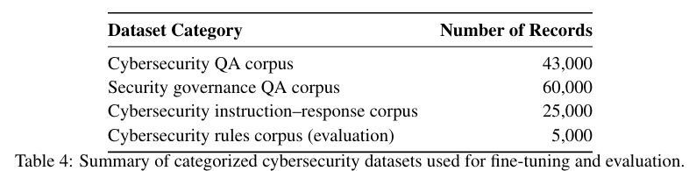
SecureBert2.0
架構升級：基於 ModernBERT（Encoder-only），具備長文本處理與階層式處理程式碼的能力。
訓練資料：結合 136 億文字標記與 5,300 萬程式碼標記，具備雙模態理解力。
訓練策略：採用遮蔽語言模型 (MLM)，特別針對資安專用名詞與程式碼進行訓練。
Benchmark : Attack BERT, all-MiniLM-L6-v2, 以及其他hugging face的優良模型
Notes:
MLM:masked language modeling
大規模網頁文本 (Large-scale web text)：經資安關聯性過濾的公開網頁抓取內容（佔最大宗，約 122 億）。
原始基準資料集 (Original baseline dataset)：第一代 SecureBERT 使用的預訓練語料（約 10.7 億）。
種子語料庫 (Seed corpus)：高品質的精選資安文章、威脅報告與技術部落格（約 2.5 億）。
資安對話資料 (Cybersecurity dialogue data)：分析師工作流程、技術問答與真實對話紀錄（約 5,600 萬）。
推理型資料 (Reasoning-focused data)：資安導向的問答與邏輯推理資料集（約 320 萬）。
指令微調資料 (Instruction-tuning data)：資安任務相關的教學與程序性文本（約 230 萬）。

Slide 5
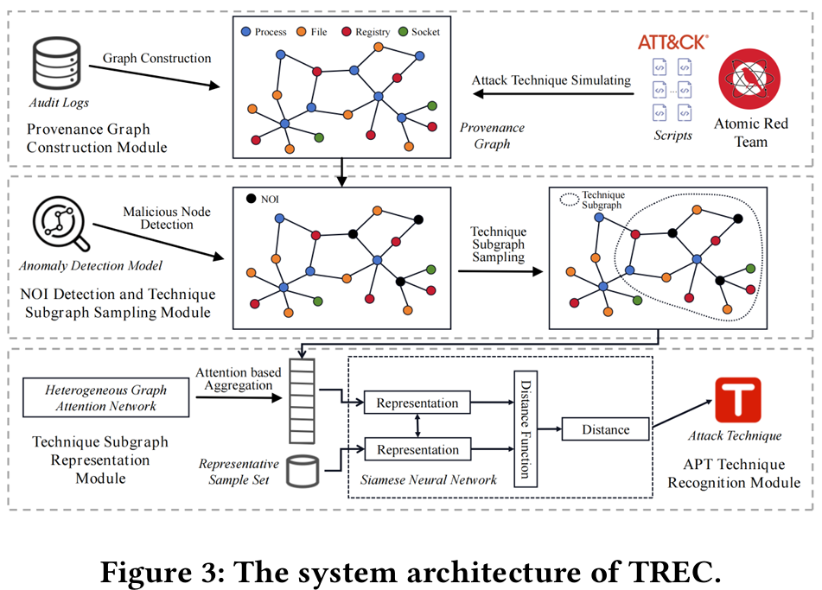
TREC - Structure
The provenance graph construction module
持續收集底層的系統核心事件，並將這些事件編排建構成一張完整的Provenance Graph
The NOI detection and sub-graph sampling module
套用異常偵測模型，在無監督的情況下，找出圖中潛在的惡意節點然後套用「子圖採樣演算法 (Subgraph sampling algorithm)」
The technique subgraph representation module
運用「異質圖嵌入技術 (Heterogeneous graph embedding)」，將剛切出來的技術子圖（TSG）編碼轉換成一段特徵向量 。
The APT technique recognition module
判斷該技術子圖屬於哪一種 APT 技術 。

Slide 6
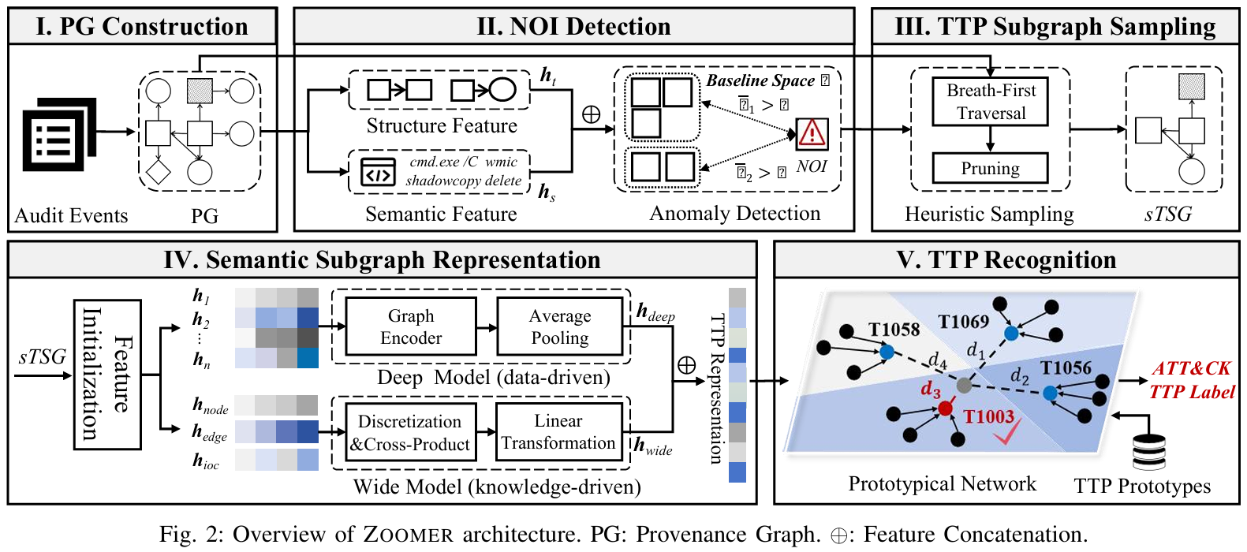
Zoomer - Structure

Slide 7
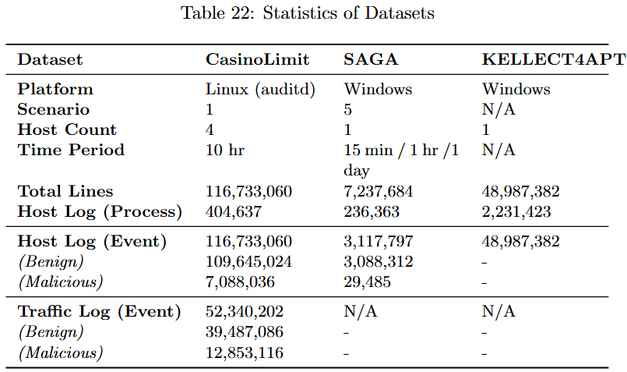
Datasets
SAGA-Known APT Campaign
Higaisa
admin338
APT28
FIN7
CobaltGroup
Gamaredon
Patchwork
GorgonGroup
Notes:
因為casino每個隊伍有4個機器，而且有140隊，平均一隊產生833,808行log

Slide 8
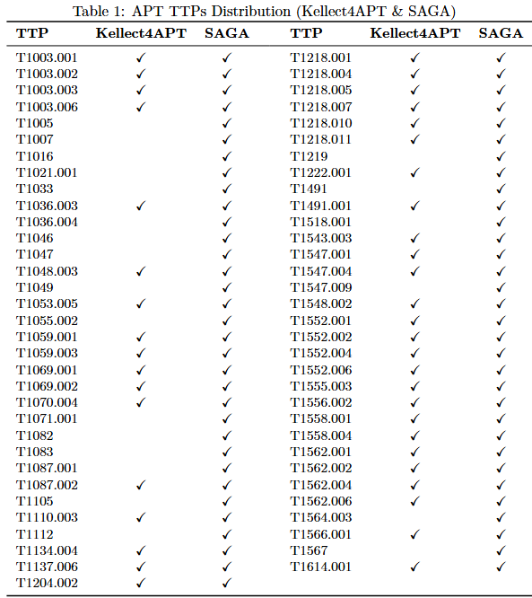
Datasets - TTPs of Kellect4APT & SAGA

Slide 9
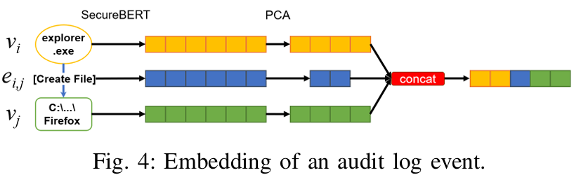
Training setting - Original
Total abilities : 16900 Total Events: 7,949,998 events Benign : 4,146,957 events (52.16%) Malicious : 3,803,041 events(47.84%)
用Caldera所有的ability做training
每個ability都有100個sample
用LLM對ability的srcnode,dstnode,relation等資訊產生敘述->用securebert2.0做成embedding->PCA降維->Training
LLM
SecureBert 2.0
PCA
src node
Description
Embedding
256
Event Embedding
relation
Embedding
Concat
16
528
dst node
Description
Embedding
256
Notes:
雖然不同 Campaign 之間的 TTP 標籤存在重疊，但由於每個 Campaign 來自不同的威脅行為者（Threat Actor）或是在不同的主機環境中執行，其底層的實作細節（Implementation artifacts）如檔案路徑、指令參數及執行順序皆有顯著差異。

Slide 10
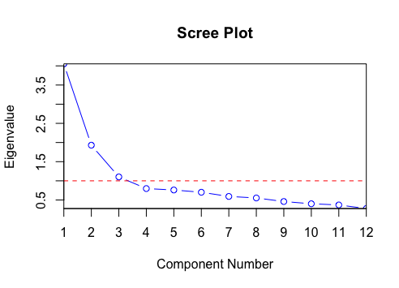
PCA
PCA選擇維度的依據是完全依賴變異數（Variance）
透過Eigen value的大小評估哪些維度的重要性
透過Eigen vector去分析每個維度的意義 (Securebert2.0的維度太抽象無法用此方法)
可以透過 Elbow Method 在 Scree Plot 找出最適合的PCA維度，在考量效率與資訊豐富度的情下找到最適合的維度。(每次跑新的dataset都要重新評估，後續架構也要重新fine-tune)

Slide 11
LLM settings
LMs
Mistral-7B-Instruct-v0.3
Llama-3.1-8B-Instruct
Qwen2.5-7B-Instruct
Prompt:
You are a Windows process knowledge base. Given an image path of an executable (e.g. \"C:\\\\Windows\\\\System32\\\\cmd.exe", "C:\\\\Program Files\\\\Google\\\\Chrome\\\\Application\\\\chrome.exe",), output a JSON description of what that executable generally is in Windows.
Use only widely documented knowledge of the executable, plus what the filesystem location implies (e.g. "System32" = OS binary, "Program Files" = installed application, "AppData" = user-installed component). Use neutral, factual language describing what the program is and what it standardly does. For unknown \executables, describe them as generic user-mode applications without inventing details.
Hard rules:
R1 Use only documented background knowledge. State what the program is and what it standardly does.
R2 Use concrete technical vocabulary (e.g. "loads service DLLs", "renders web content", "interprets .ps1 scripts").
R3 Stay neutral and present-tense factual. Avoid the words "suspicious", "malicious", "benign", "anomalous", "attack", "legitimate", "might", "could", "may", "possibly".
R4 Output exactly ONE valid JSON object matching the schema. No markdown, no commentary, no text outside the JSON.
Notes:
可以試試看停用或啟用R3 系統角色：Windows 行程知識庫 (Windows process knowledge base)。
核心任務：接收 Windows 執行檔路徑（如 C:\Windows\System32\cmd.exe），結合公開文獻知識與檔案路徑的系統含義，輸出描述該程式標準行為的 JSON。
四項強制規則 (Hard Rules)：
事實陳述：僅描述廣泛記錄的知識與實際功能，遇未知程式則描述為通用使用者模式應用程式，嚴禁捏造。
技術術語：強制使用具體的技術詞彙（如「載入服務 DLL」、「直譯 .ps1 腳本」）。
絕對中立：禁用任何主觀、猜測或資安屬性強烈的詞彙（嚴禁使用：suspicious, malicious, benign, attack, legitimate, might 等）。
純淨輸出：必須輸出單一、有效的純 JSON 物件，嚴禁包含任何 Markdown 標記或說明文字。

Slide 12
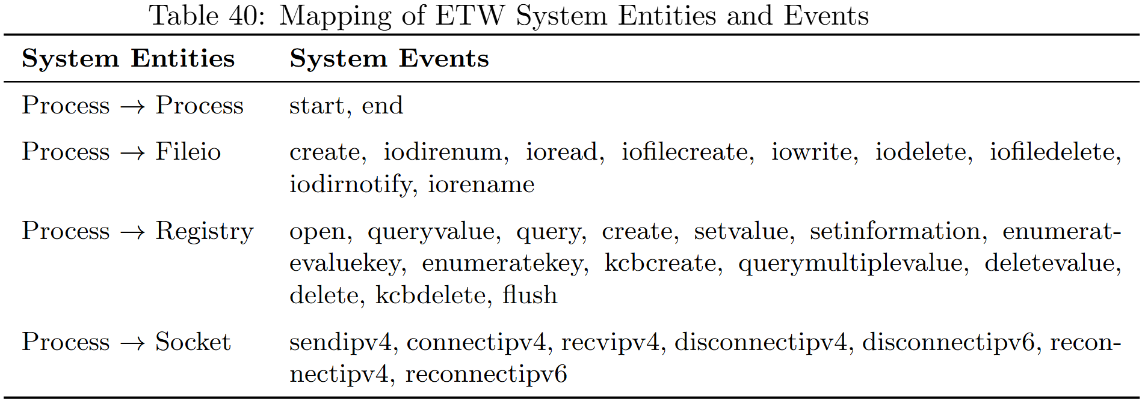
Event relation mapping - ETW(32) - KELLECT4APT

Slide 13
My method - TTP detection
*2
Attention Module
Multi-head attention
FFN
Embedding
Residual + LayerNorm
Residual + LayerNorm
Multi-Chunks
Target Chunks
Context Chunks
Scale Chunks
LayerNorm
主要chunk
前後chunk
前後chunk補充
Linear
BiGRU
CRF
2L, 128H
LayerNorm
Predicted label
sequence
Notes:
改attention 前 改multichunk。
ablation study做在其他資料集上。
attention 之中qkv要是誰 Audit log具有強烈的「先後因果關係」。雙向閘門循環單位 (BiGRU) 專門負責捕捉這種相鄰事件的局部依賴性 (Sequential Inductive Bias)。
Transformer block 站在這個基礎上只需要學「哪些遠處的 event 和當前 event 有關」
post_rnn_norm 把 BiGRU 輸出的 activation scale 穩定下來再餵給 attention。 Multi-head attention (8 heads)
每個 block 是標準 Pre-LN Transformer（norm 在前），8 heads、d_k=32。rel_pos_bias 作為一個可學習的 [8, T, T] 偏置加到 attention logits 上，讓模型學相對距離而非絕對位置。Pad mask 把 [B, T, 256] 裡的 padding 位置用 -1e9 擋掉，不讓它們參與 attention score 計算。

Slide 14
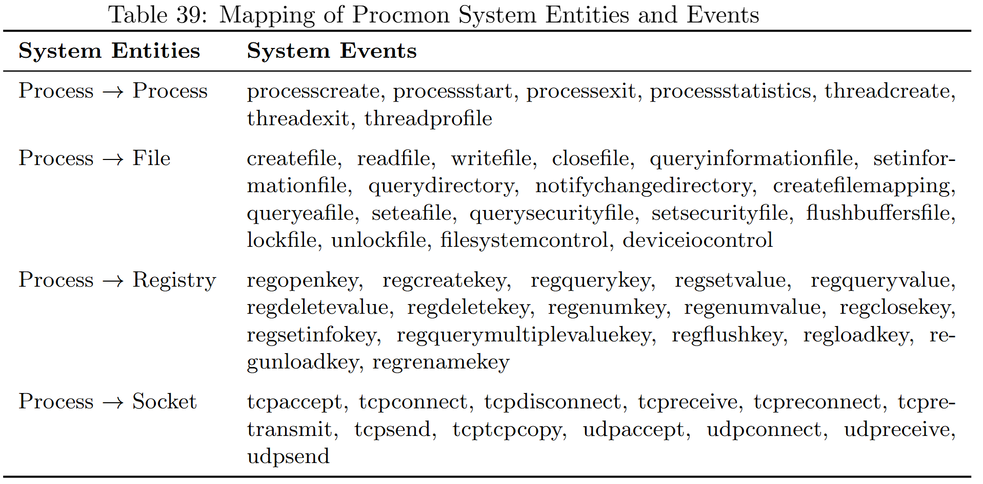
Event relation mapping - Procmon(53) - SAGA

Slide 15
Anomaly detection - Prototype Encoder vs Siamese Network
Prototype Encoder
Graph Self-Attention
h1
Linear
Sigmoid
Predicted label
PrototypeEncoder
prototypes
TTP embedding
Siamese Network
Graph Self-Attention
Distance
Predicted label
h1
h1’
Loss = crf_loss + w * focal_loss
Distance Function
Test embedding
Train
Inference
h1
Euclidean Distance
hᵢ
Graph Self-Attention
hᵢ
Notes:
LLM加進去 multichunk
Multichunk
Graph-Self attention讓每個節點只與其前後 K 個時間步的節點進行注意力運算，大幅降低了計算複雜度 $O(N^2) \rightarrow O(N \times K)$，並保留了時序距離的特徵 (edge_attr)。
為每一個 TTP 類別宣告了一個專屬的可學習向量（長度為 256 維）。
座標會看資料：代表「執行 (Execution)」或「防禦規避 (Evasion)」的類別座標，會先去掃描這段日誌。
座標會微調位置：如果它發現這段日誌的上下文跟自己很搭，這個類別座標就會在 256 維空間中，微微向這段特徵「靠攏」，並吸收這段特徵的上下文資訊。
資料再找座標：最後，日誌特徵再去對照這些「已經針對當下情境微調過」的類別座標，決定自己的歸屬。
程式碼邏輯：拿「日誌 (h1)」當 Query 去算跟所有「類別 (h3)」的相似度，然後把最像的那個「類別特徵 (h3)」當作 Value 抽出來，附加到日誌身上，變成 h1_enriched，最後送進 self.classifier 輸出 Logits。
Loss = crf_loss(為了順序) + w(為了讓CRF和Focal平衡) * focal_loss(為了長尾)
Loss = crf_loss + w * focal_loss

Slide 16
Structure - anomaly detection - OneclassSVM
TTP embedding
BiGRU
MLP
OneClass SVM
Predicted label
H:256
Loss = crf_loss + w * focal_loss
Train
Inference
Notes:
LLM加進去 multichunk
Multichunk
Graph-Self attention讓每個節點只與其前後 K 個時間步的節點進行注意力運算，大幅降低了計算複雜度 $O(N^2) \rightarrow O(N \times K)$，並保留了時序距離的特徵 (edge_attr)。
為每一個 TTP 類別宣告了一個專屬的可學習向量（長度為 256 維）。
座標會看資料：代表「執行 (Execution)」或「防禦規避 (Evasion)」的類別座標，會先去掃描這段日誌。
座標會微調位置：如果它發現這段日誌的上下文跟自己很搭，這個類別座標就會在 256 維空間中，微微向這段特徵「靠攏」，並吸收這段特徵的上下文資訊。
資料再找座標：最後，日誌特徵再去對照這些「已經針對當下情境微調過」的類別座標，決定自己的歸屬。
程式碼邏輯：拿「日誌 (h1)」當 Query 去算跟所有「類別 (h3)」的相似度，然後把最像的那個「類別特徵 (h3)」當作 Value 抽出來，附加到日誌身上，變成 h1_enriched，最後送進 self.classifier 輸出 Logits。
Loss = crf_loss(為了順序) + w(為了讓CRF和Focal平衡) * focal_loss(為了長尾)
Loss = crf_loss + w * focal_loss

Slide 17
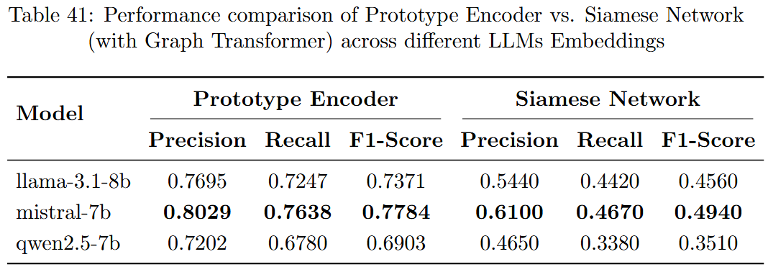
Prototype Encoder vs Siamese Network

Slide 18
Structure - TTP detection
Graph Transformer
TTP embedding
Multi-head attention
FFN
Prototype Encoder
Residual + LayerNorm
Residual + LayerNorm
Graph Self-Attention
h1
PrototypeEncoder
h1
h1
proto
GT
GT
GT
Linear
Sigmoid
Predicted label
h2
h3
Train
Inference
(Q:proto, K:h1, V:h1)
Loss = crf_loss + w * focal_loss
(Q:h2, K:h2, V:h2)
(Q:h1, K:h3, V:h3)
Notes:
左右backborn要一樣 inference要用到 LLM加進去 multichunk
Multichunk
Prototypes跟h1有甚麼差
Graph-Self attention讓每個節點只與其前後 K 個時間步的節點進行注意力運算，大幅降低了計算複雜度 $O(N^2) \rightarrow O(N \times K)$，並保留了時序距離的特徵 (edge_attr)。
為每一個 TTP 類別宣告了一個專屬的可學習向量（長度為 256 維）。
座標會看資料：代表「執行 (Execution)」或「防禦規避 (Evasion)」的類別座標，會先去掃描這段日誌。
座標會微調位置：如果它發現這段日誌的上下文跟自己很搭，這個類別座標就會在 256 維空間中，微微向這段特徵「靠攏」，並吸收這段特徵的上下文資訊。
資料再找座標：最後，日誌特徵再去對照這些「已經針對當下情境微調過」的類別座標，決定自己的歸屬。
程式碼邏輯：拿「日誌 (h1)」當 Query 去算跟所有「類別 (h3)」的相似度，然後把最像的那個「類別特徵 (h3)」當作 Value 抽出來，附加到日誌身上，變成 h1_enriched，最後送進 self.classifier 輸出 Logits。
Loss = crf_loss(為了順序) + w(為了讓CRF和Focal平衡) * focal_loss(為了長尾)
Loss = crf_loss + w * focal_loss

Slide 19
Prototype Encoder
Structure - TTP detection
把proto當作Q的用意是為了分辨不同TTP但h1相似的embedding
(Q:proto, K:h1, V:h1)
TTP embedding
…
dim:256
dim:256
Prototype Encoder
h2
Graph Self-Attention
GT
GT
…
dim:256
h1
PrototypeEncoder
Multi-Chunk Module
Chunk1 window:256
dim:256
proto
TTP embedding
MCM
MLP
Chunk1
scale:256
+
Chunk2
scale:64
+
Chunk3
scale:16
Prototype Encoder
Graph Transformer
h1:用audit log 做self-attention產出的特徵
Graph Self-Attention
Multi-head attention
FFN
h1
PrototypeEncoder
Residual + LayerNorm
Residual + LayerNorm
proto:使用h1學習並映射在256維的標籤座標
h1
h1
proto
h2
GT
GT
GT
Linear
Sigmoid
Predicted label
(Q:proto, K:h1, V:h1)
h3
Loss = crf_loss + w * focal_loss
(Q:h2, K:h2, V:h2)
(Q:h1, K:h3, V:h3)

Slide 20
Structure - TTP detection
Multi-Chunk Module
Chunk1 window:256
Chunk1
scale:256
+
Chunk2
scale:64
+
Chunk3
scale:16
TTP embedding
MCM
MLP
Prototype Encoder
Graph Transformer
Graph Self-Attention
Multi-head attention
FFN
h1
PrototypeEncoder
Residual + LayerNorm
Residual + LayerNorm
h1
h1
proto
h2
h3
GT
GT
GT
Linear
Sigmoid
Predicted label
Train
Inference
(Q:proto, K:h1, V:h1)
Loss = crf_loss + w * focal_loss
(Q:h2, K:h2, V:h2)
(Q:h1, K:h3, V:h3)
Notes:
左右backborn要一樣 inference要用到 LLM加進去 multichunk
Graph-Self attention讓每個節點只與其前後 K 個時間步的節點進行注意力運算，大幅降低了計算複雜度 $O(N^2) \rightarrow O(N \times K)$，並保留了時序距離的特徵 (edge_attr)。
為每一個 TTP 類別宣告了一個專屬的可學習向量（長度為 256 維）。
座標會看資料：代表「執行 (Execution)」或「防禦規避 (Evasion)」的類別座標，會先去掃描這段日誌。
座標會微調位置：如果它發現這段日誌的上下文跟自己很搭，這個類別座標就會在 256 維空間中，微微向這段特徵「靠攏」，並吸收這段特徵的上下文資訊。
資料再找座標：最後，日誌特徵再去對照這些「已經針對當下情境微調過」的類別座標，決定自己的歸屬。
程式碼邏輯：拿「日誌 (h1)」當 Query 去算跟所有「類別 (h3)」的相似度，然後把最像的那個「類別特徵 (h3)」當作 Value 抽出來，附加到日誌身上，變成 h1_enriched，最後送進 self.classifier 輸出 Logits。
Loss = crf_loss(為了順序) + w(為了讓CRF和Focal平衡) * focal_loss(為了長尾)
Loss = crf_loss + w * focal_loss

Slide 21



Alarm Structure
階段權重 (Stage Weights)：不同的 Tactic 具備不同的基礎風險值（例如：Impact 遠高於 Discovery）。
時間衰減 (Time Decay)：風險分數會隨時間推移衰減，避免長期累積的低危險行為導致誤報。
鏈式擴增 (Kill-chain Multiplier)：如果模型在短時間內偵測到「多個不同的攻擊階段」（例如：Execution -> Privilege_Escalation -> Defense_Evasion），代表攻擊者正在推進 Kill Chain，必須快速增加風險。
t：當前的時間步 (Time step) 。
y_t：模型在時間步 t所預測出的tactic標籤。
W：權重映射函數（越後期的攻擊，分數越高）。
R_t：當下的基礎風險分數。
U(t)：近期視窗內觀測到的相異戰術數量。
M(t)：風險擴增乘數（tactic種類越多，值越大）。
S(t)：系統目前的總風險分數
Notes:
gamma：衰減因子（控制歷史分數消散的速度，抑制誤報）。
K：回溯觀察的時間視窗大小。也就是決定U要看多少
alpha：擴增係數（決定分數放大的倍率）。

Slide 22
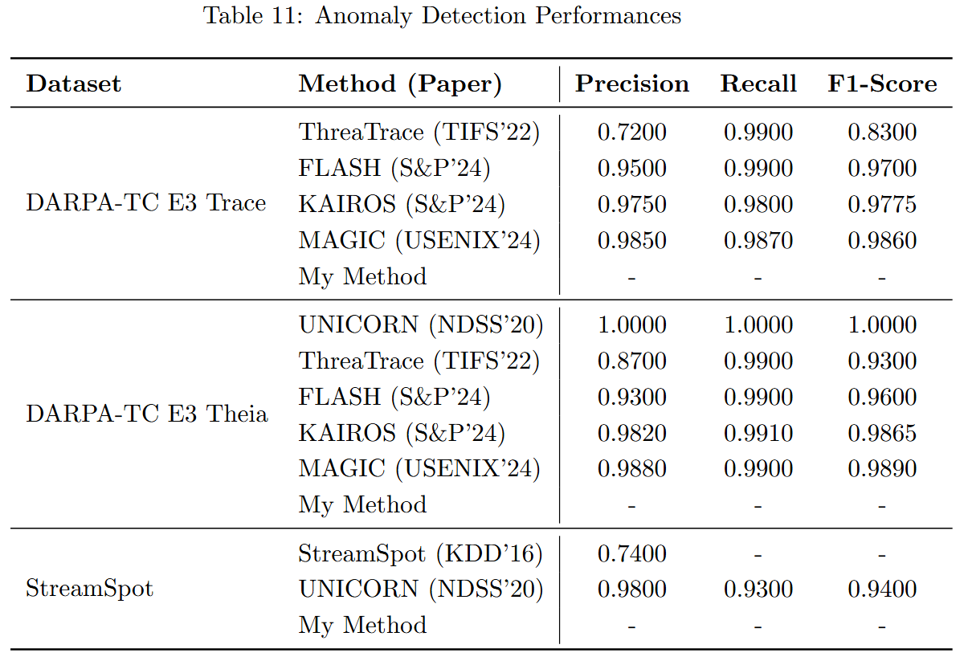
Anomaly Detection

Slide 23
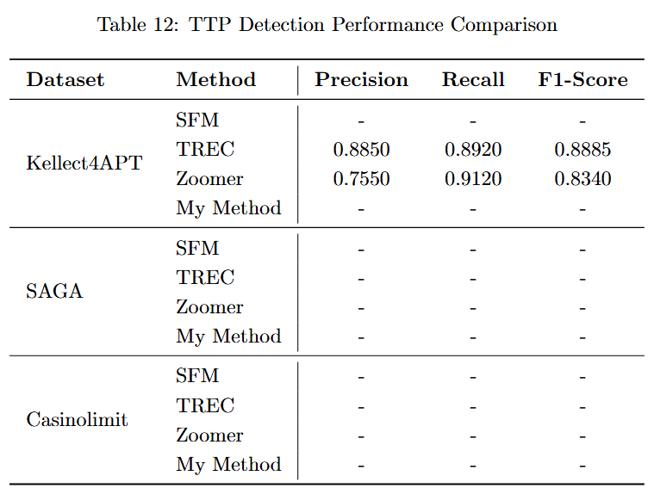
TTP Detection
Notes:
POIROT誤植

Slide 24
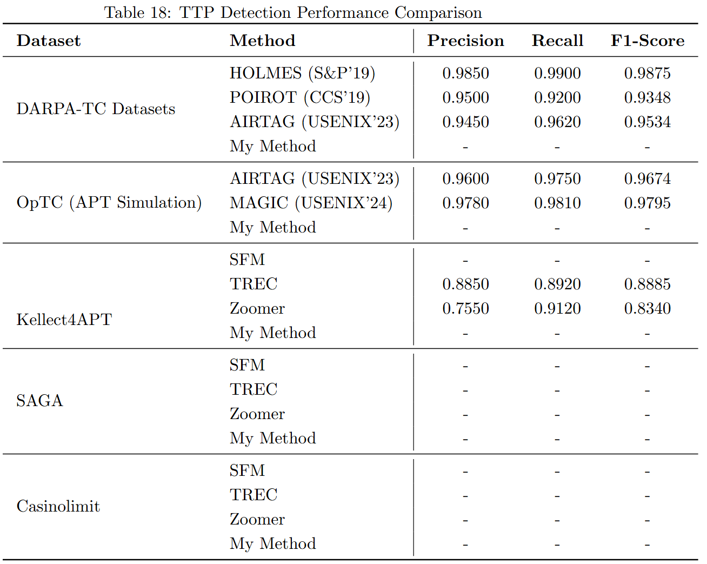
Kellect4APT
Train:
Leave one sample out &
One-shot or Few-shot learning
average 6 sample per TTPs
Test:
1 sample per TTP and cross-validation.
65 TTPs
414 samples
P
R
F1
Notes:
都是sub-technique

Slide 25
SAGA
Train:
16900 abilities
Total Events: 7,949,998 events
Benign : 4,146,957 events (52.16%)
Malicious : 3,803,041 events (47.84%)
Test:
Known APT Campaigns C1~C8
SFM (C1,3,5,7,8)
P
R
F1

Slide 26
Casinolimit
Train:
Test:
P
R
F1
Notes:
Casino limit是機器為單位(Multi-host + network)
label是人標的，跟一般的APT可能不太一樣

Slide 27
Darpa E3 Datasets
Dataset | Training Dates(僅選擇 APT 攻擊發起前的良性活動日期) | Validation Date | Test Dates (mostly attack days) (APT 攻擊活動發生的日期)
E3-THEIA | 2018-04-03 / 04 / 05 | 2018-04-09 | 2018-04-10 / 12, 2018-04-11
E3-CADETS | 2018-04-02 / 03 / 04 | 2018-04-05 | 2018-04-06, 2018-04-07
E3-ClearScope | 2018-04-04 / 05 / 06 | 2018-04-07 | 2018-04-10, 2018-04-11
P
R
F1
Notes:
Split from Kairos
AirTag用的是自己錄的和Atlas和DEPIMPACT

Slide 28
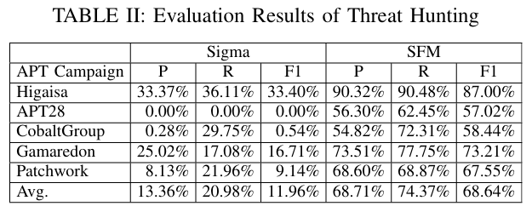
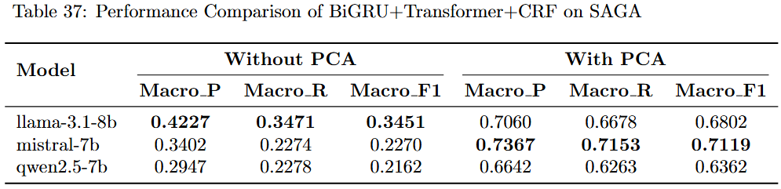
My method TTP dection - BiGru + Transformer - PCA ablation

Slide 29
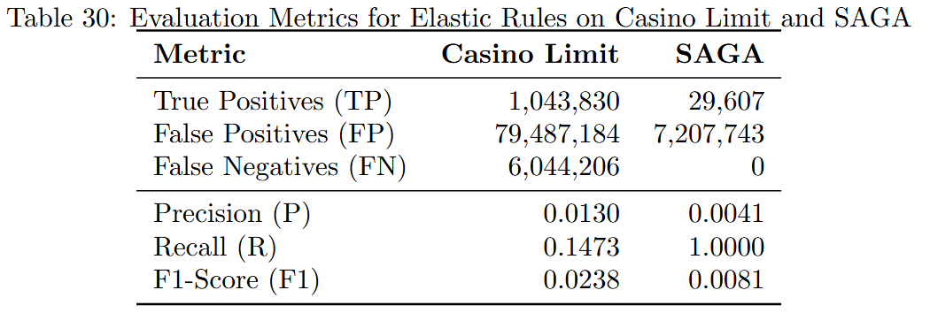
Elastic rules tagging
Notes:
細節說明elastic
以event為單位(micro)一個以TTP(macro)為單位

Slide 30
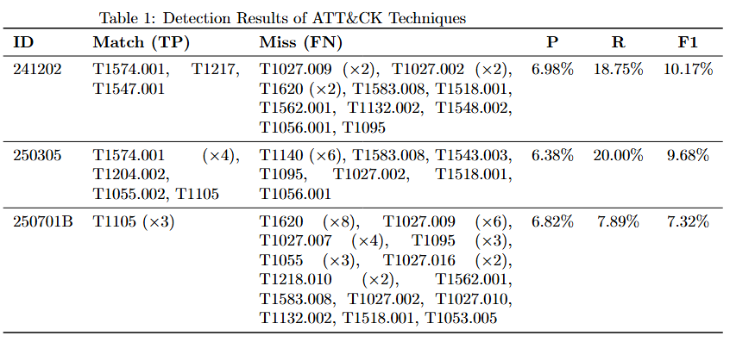
CHT
Notes:
241202:T1574.001,T1217,T1547.001 250305:T1574.001,T1547.001,T1547.001,T1547.001,T1204.002,T1055.002,T1105
250701B:T1105,T1105,T1105

Slide 31
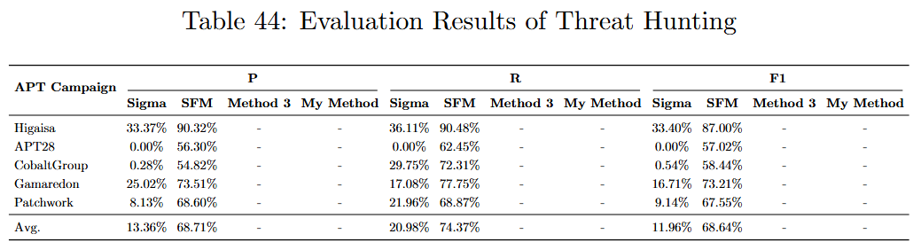
Results of Threat Hunting

Slide 32
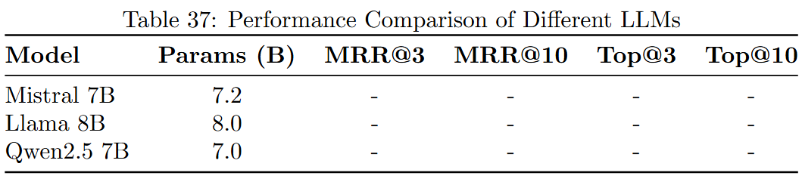
LLM performance comparison
Notes:
MRR (Mean Reciprocal Rank) 第一個正確答案出現在第幾名？ 它會給予排名越靠前的正確答案越高的分數
Top@K ：模型給出的前 K 個預測中，是否「包含」正確答案？
用cmdcaliper的表格評估LLM的response正確與否 好像不是這張表格

Slide 33
Conclusion
本研究提出並實作結合 LLM 與 SecureBERT 2.0 的進階威脅偵測架構，旨在改善傳統系統日誌缺乏語意及誤報率過高的限制。本系統透過以下三階段架構進行初步驗證：
高階語意映射：成功將底層日誌透過LLM與資安預訓練模型對映到 MITRE ATT&CK 框架，並且實作自動化 TTP 偵測。
異常偵測：運用語意特徵過濾大量正常日誌，解決傳統系統高誤報率問題。
漸進式警報機制：透過深度分類與階段性偵測，大幅降低數位鑑識的人工查核成本。
此設計有望為資安人員提供具備解釋能力的警報參考，進而減少後續數位鑑識中的人工查核成本，為抵禦進階持續性威脅 (APT) 提供了一個具發展潛力的防禦方案。

Slide 34
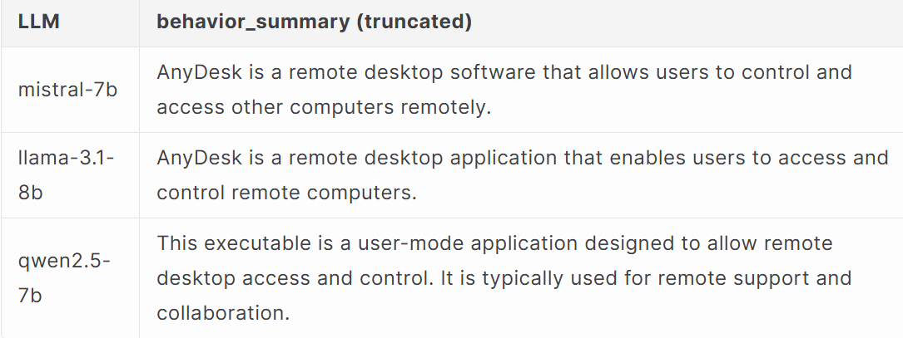
LLM outputs - anydesk
Ground truth (SAGA labels)
tactics : command-and-control
techniques : T1219

Slide 35
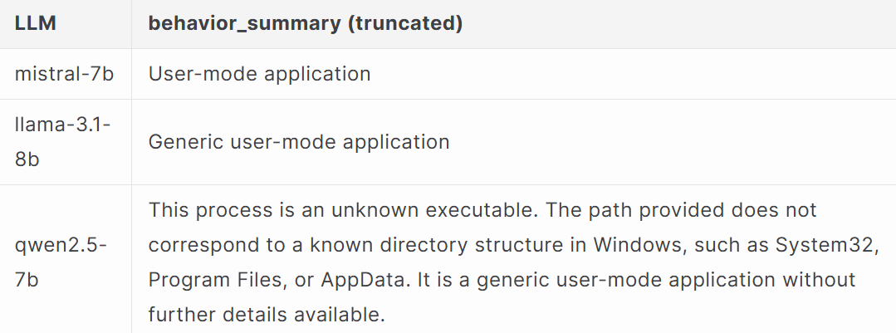
LLM outputs - rJxXgAcLrKwO
Ground truth (SAGA labels)
tactics : execution, persistence, privilege-escalation, defense-evasion, discovery, lateral-movement, collection
techniques : T1005, T1021, T1033, T1059, T1518, T1547, T1548
sub-techniques: T1021.001, T1059.001, T1518.001, T1547.001, T1548.002

Slide 36
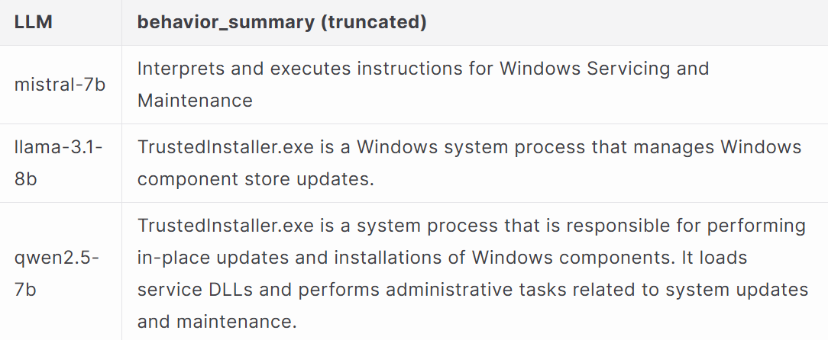
LLM outputs - TrustedInstaller.exe (Windows)
Ground truth (SAGA labels)
Benign

Slide 37
Embedding Method - Semantic
用log生成合理敘述
把敘述轉成emb
dim<768
log
LLM
Embedding
把LOG丟進LLM
以Event為單位
以node為單位
考慮前後文
Prompt Engineering
以TTP框架為基底
讓LLM不要輕易標惡意
大LLM
GPT4o
Gemini Pro
Claude
小LLM
Mistral 7B
Llama 8B
Qwen2.5 7B
做Embedding
SecureBert2.0 (768)
CyBert
Notes:
OSS 20B 分node去獲得敘述(src,dst) 測node的行為 把node的正確答案寫在prompt裡面

Slide 38
Embedding Method - Relation
*512
*512x2
PCA
Relation
Embedding
+
Semantic Embedding
Model
用SecureBert2.0轉成embedding

Slide 39
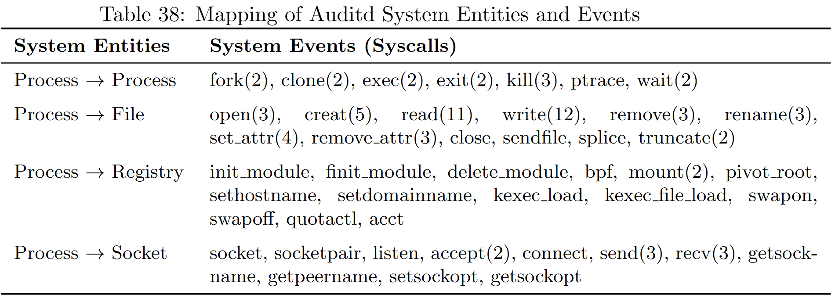
Event relation mapping - Auditd(44)

Slide 40
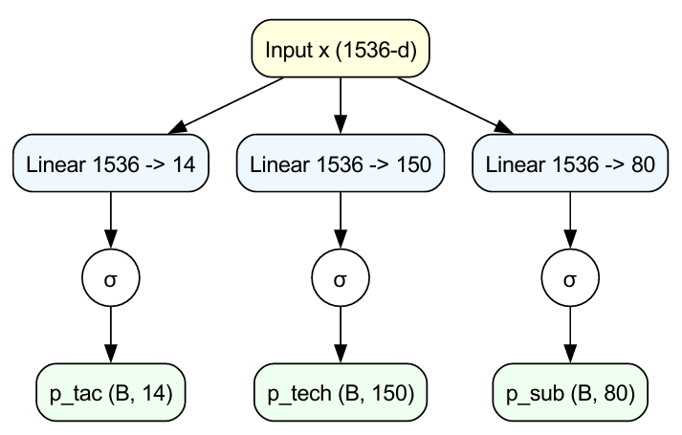
Linear
Input
Embedding (src node) *512
+
Embedding(relation) *512
+
Embedding (dest node) *512

Slide 41
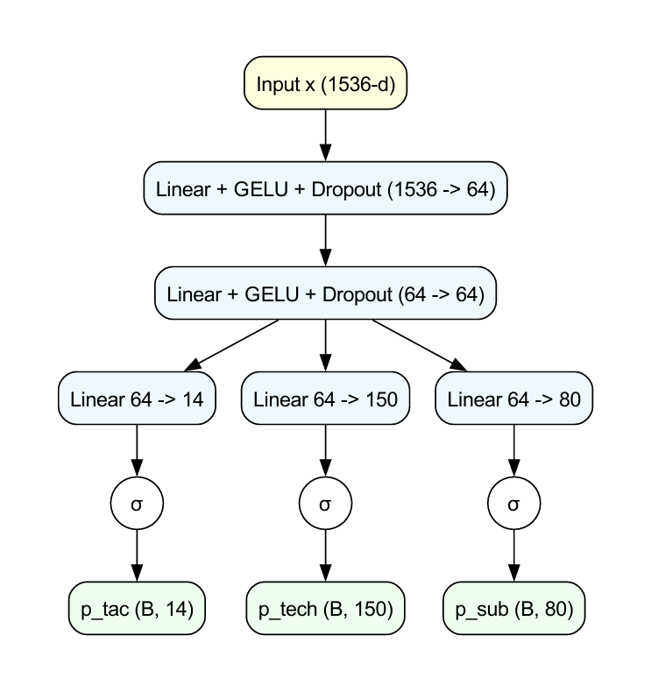
MLP

Slide 42
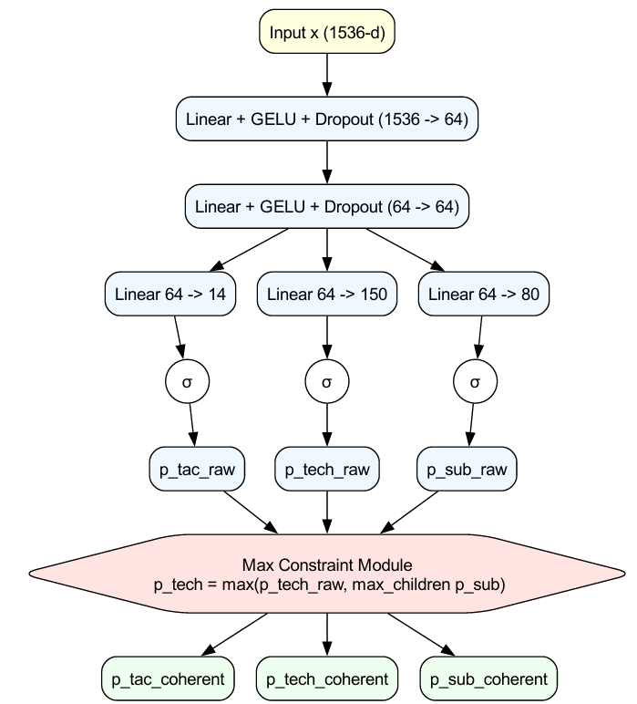
MLP with Max Contraint Module
Max Constriant Module
從technique和sub-tech的結果選一個機率比較大的technique作為technique的結果

Slide 43
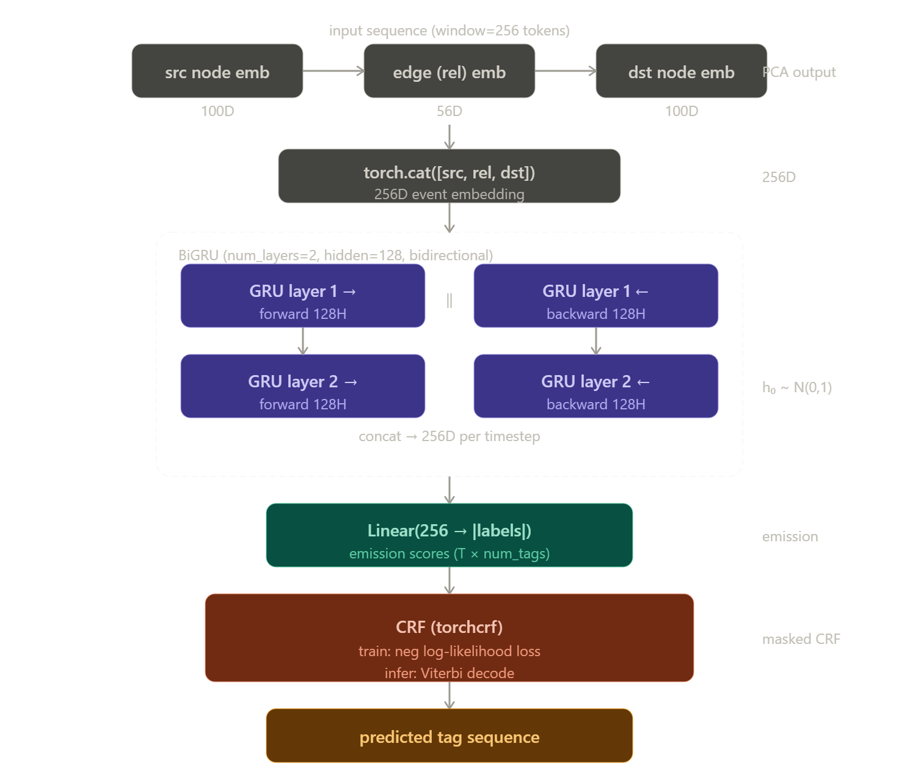
SFM
Node→100D、Edge→56D
forward + backward 各輸出 128H
Notes:
BiGRU — 2層雙向 GRU，hidden=128，每層 forward + backward 各輸出 128H，concat 成 256D；初始隱狀態 h₀ 每個 batch 都重新從 N(0,1) 採樣（code 裡的 torch.randn）。

Slide 44
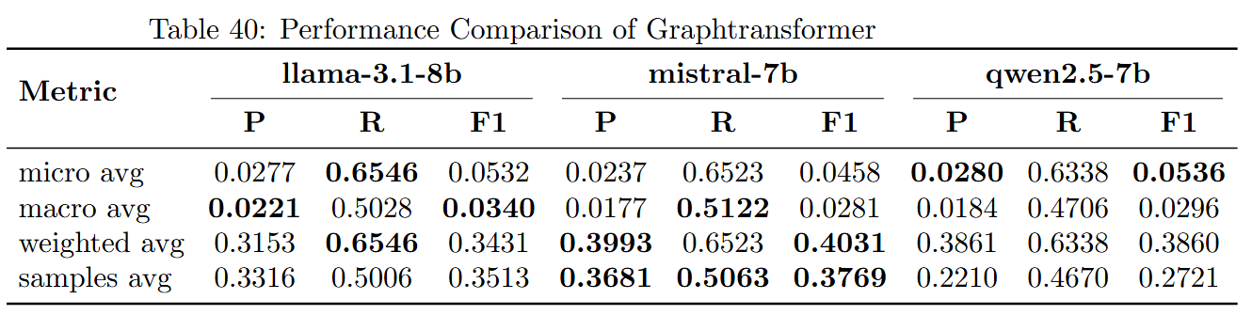

Slide 45
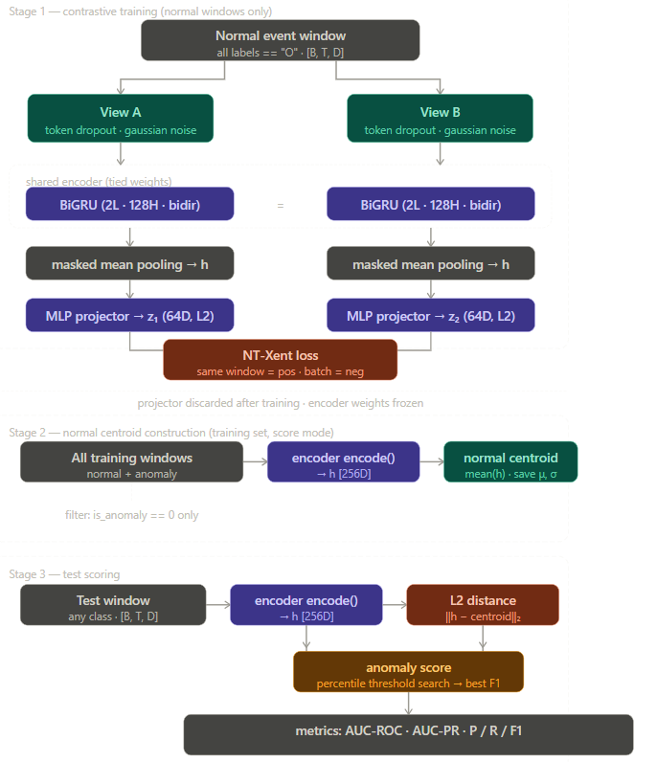
My method - Anamoly Detecion
Embedding A
Embedding B
BiGRU
BiGRU
mean pooling
mean pooling
Notes:
Audit log具有強烈的「先後因果關係」。雙向閘門循環單位 (BiGRU) 專門負責捕捉這種相鄰事件的局部依賴性 (Sequential Inductive Bias)。
Transformer block 站在這個基礎上只需要學「哪些遠處的 event 和當前 event 有關」
post_rnn_norm 把 BiGRU 輸出的 activation scale 穩定下來再餵給 attention。 Multi-head attention (8 heads)
每個 block 是標準 Pre-LN Transformer（norm 在前），8 heads、d_k=32。rel_pos_bias 作為一個可學習的 [8, T, T] 偏置加到 attention logits 上，讓模型學相對距離而非絕對位置。Pad mask 把 [B, T, 256] 裡的 padding 位置用 -1e9 擋掉，不讓它們參與 attention score 計算。

Slide 46
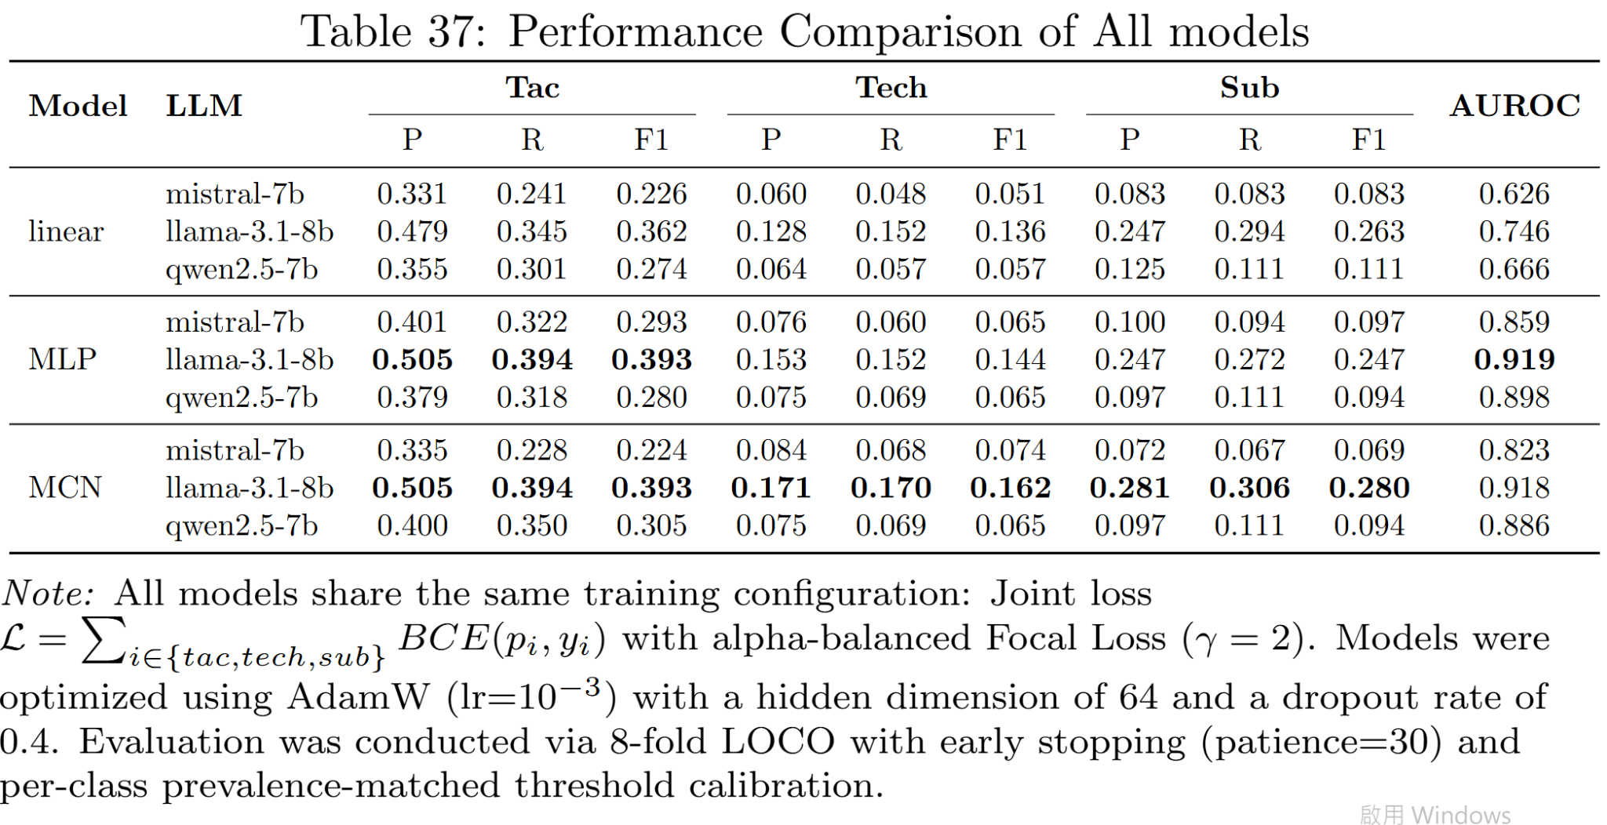
Performance of All Models
Notes:
多任務損失函數 (Multi-task Loss)：模型同時學習 Tactic、Technique 和 Sub-technique。我們將三者的二元交叉熵 (BCE) 相加作為總損失。
解決類別不平衡 (Focal Loss)：因為某些攻擊手法非常罕見，我們使用了 Focal Loss ($\gamma=2$)。這會強迫模型更專注於那些難學、少見的樣本，而不是被常見樣本淹沒。
訓練參數：使用 AdamW 優化器（比一般 Adam 更適合處理權重衰減），學習率設為 $10^{-3}$。隱藏層為 64 維，並使用 40% 的 Dropout 來防止過擬合。
早停機制 (Early Stopping)：如果訓練損失連續 30 個 Epoch 沒有下降，就停止訓練，避免模型學過頭。
8-fold LOCO 驗證：這是一種強大的驗證方式，確保模型對於沒看過的攻擊類別（Category）依然有偵測能力，而不只是死背資料。
閾值校準 (Threshold Calibration)：模型輸出的機率 (0~1) 並不直接代表結果。我們根據每種手法在現實中出現的頻率（Prevalence），為每個類別量身打造最適合的判斷門檻（Threshold），這能顯著提升 F1-score。 8 個 fold，每個 fold 嚴格定義為：
fold C_k:
test = 整個 campaign C_k 的所有 unit
train = 其餘 7 個 campaign 的 union（沒有任何 C_k 的 unit）

Slide 47
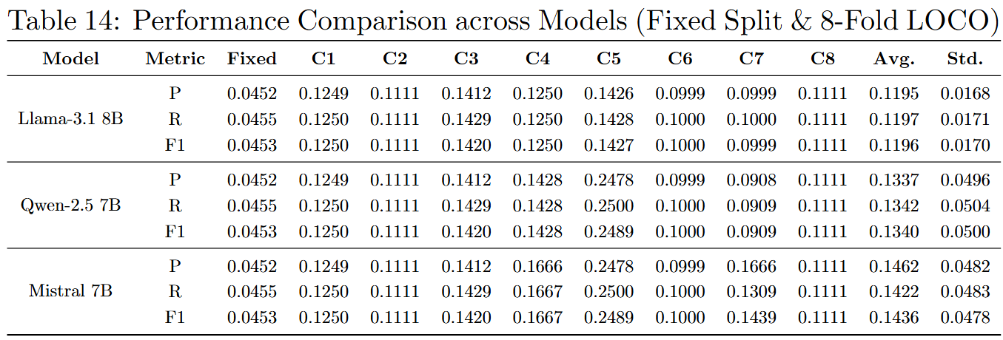
Train on Campaign only (SAGA C1~C8)
Fixed -> train:C2,4,6 ; test:C1,3,5,7,8

Slide 48
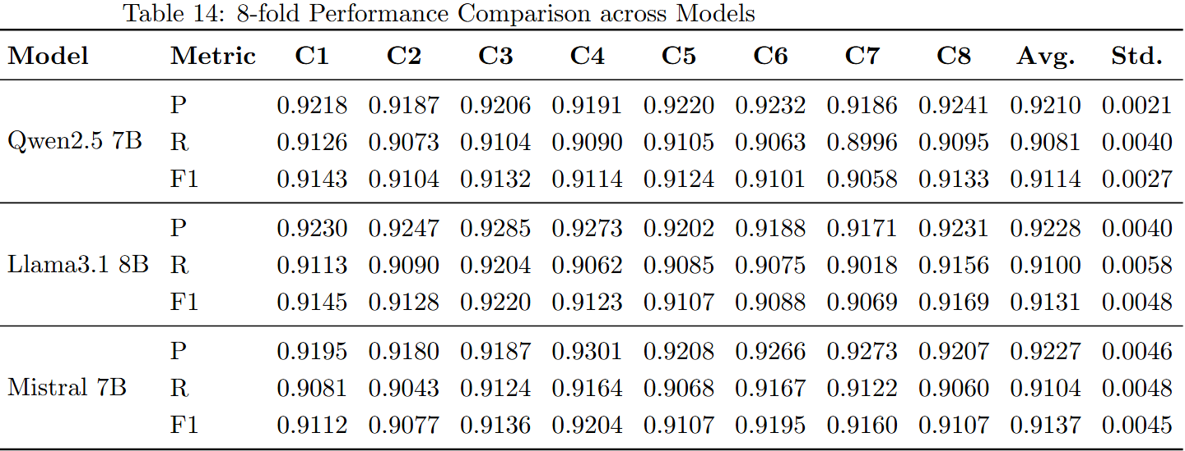
Train on Original dataset
Notes:
用Trec&zoomer的表達法去做APT4kellect的實驗設計
用SFM的train法跑我的emb
TTP sheet弄好看

